Slide 1
Хемија 9 одделение
Наставник
Кристина Полизовска
13.03-20.03.2020

Slide 2
Хемија 9 одд. Реакции на замена
Час 48, 49 и 50 стр.82 и 83 во учебникот
Што треба да знаеш?
Правилно да ја читаш и употребуваш низата на реактивност на металите
Да запишуваш реакции на замена
Да предвидуваш , според местоположбата на металот во низата на раективност, Дали реакцијата може да се изведе или не?

Slide 3
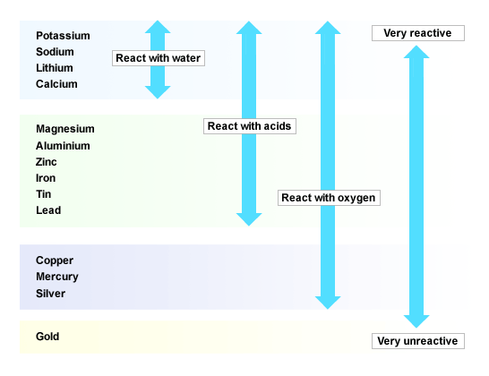
АКТИВНОСТИ:
Погледни го видеото на подолу дадениот линк и повтори ја низата на реактивност
Дадени се примери за реакции на металите со вода и киселини (дадената шема да се прецрта во училишните тетратки)

Slide 4
https://youtu.be/Izn5r8m5vzg

Slide 5
Низата на реактивноста на металите може да се искористи за да се предвидува :
Дали некоја реакција на замена може да се одвива или не?
пр.за реакција на замена е следната:
бакар + сребро нитрат= бакар (II) нитрат + сребро
Образложение: Хемиската реакција се одвива бидејќи Cu во низата на реактивност се наоѓа пред Ag и е пореактивен (“лесно му го зема местото“)
Обратната реакција не може да се одвива
сребро+бакар(II) нитрат= не се одвива
Одговори зошто?
Погледни го видеото на следниот линк и запиши ги прикажаните равенки во тетратката

Slide 6
https://youtu.be/-R2eNZRzg7Q

Slide 7
Предвидувај дали реакциите можат да се одвиваат или не, според местоположбата на металот во низата на реактивност
Внимателно прочитај ја практичната активност од учебникот на стр.83 и одговори на дадените прашања.
Хемиските реакции може да се запишуваат и со текстуални равенки, а слободно користи ја и низата на реактивност

Slide 8
Час за вежби- решавање на работно ливче
Откако ќе ја совладаш оваа наставна содржина, во училишната тетратка реши ги задачите од следното работно ливче:
Работно ливче: Реакции на метали со кислород, вода и киселини Хемија 9 одд
1 МЕТАЛИ + КИСЛОРОД
_____ + ______= Бакар(II)оксид ; _______+ ______ = сулфур триоксид; алуминиум+ кислород = ________
2 МЕТАЛИ + ВОДА
Литиум +_____= ______+водород ; калиум + ______= _______+ водород; Натриум +______= ______+водород
магнезиум + вода = _______+ ________; Железо+ вода=______ +______
Цинк+ ___________=Цинк оксид +_________ ; злато+ вода = _______+ _______
3 МЕТАЛИ + КИСЕЛИНИ
натриум + хлороводородна киселина, сулфурна киселина, фосфорна киселина = ________+ __________
магнезиум + хлороводородна киселина, сулфурна киселина, фосфорна киселина = ________+ __________
алуминиум +хлороводородна киселина, сулфурна киселина, фосфорна киселина = ________+ __________
4 Подреди ги следните метали според нивната реактивност од најслабо до најреактивен:
калиум, железо, бакар, алуминиум, калциум, сребро, магнезиум, злато
___________________________________________________________________________________________

